Slide 1
Απλός Κινούμενος Μέσος Όρος

Slide 2
Τεχνικές προβλέψεων
Αντικειμενικές μέθοδοι πρόβλεψης (ανάλυση δεδομένων)
Ανάλυση χρονοσειρών (time-series analysis)
Χρήση παρελθοντικών τιμών της μεταβλητής που θέλουμε να προβλέψουμε.
Το «παρελθόν» προβλέπει το «μέλλον».
Η μεταβλητή «αυτό-προβλέπεται»!
Αιτιολογικά μοντέλα (causal models)
Δεδομένα από άλλες πηγές και όχι τις χρονοσειρές που έχουν ήδη προβλεφθεί.
Όχι τιμές ζήτησης, αλλά τιμές άλλων μεταβλητών που σχετίζονται με κάποιο τρόπο με αυτό που θέλουμε να προβλέψουμε.
2
2
2

Slide 3
Τεχνικές προβλέψεων
 | Χωρίς εποχικότητα |  | Με Εποχικότητα
Χωρίς τάση | Απλός Κινούμενος Μέσος Όρος | Απλή Εκθετική Εξομάλυνση | Εποχικότητα προσθετική | Εποχικότητα πολλαπλασιαστική
Με Τάση | Διπλός Κινούμενος Μέσος Όρος | Διπλή Εκθετική Εξομάλυνση | Holt Winters’ προσθετική | Holt Winters’ πολλαπλασιαστική
3
3

Slide 4
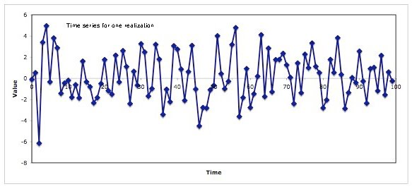
Τεχνικές προβλέψεων
Μοντέλα Χρονοσειρών
Επίπεδο: η χρονοσειρά εμφανίζει μια σταθερή τιμή και μια διακύμανση γύρω από αυτή. Οι τιμές της χρονοσειράς κυμαίνονται γύρω από μια σταθερή τιμή.
4
4

Slide 5
Απλός κινούμενος μέσος όρος
Συμβολισμός
D_{t} είναι η πραγματική ζήτηση που εκδηλώνεται την περίοδο t.
F_{t} είναι η πρόβλεψη για τη ζήτηση που θα εκδηλωθεί την περίοδο t.
Σημείωση: Η πρόβλεψη έλαβε χώρα κάποια προγενέστερη περίοδο, π.χ. t-1.
e_{t} είναι το σφάλμα εκτίμησης της πραγματικής ζήτησης, δηλαδή η διαφορά ανάμεσα στην τιμή της πρόβλεψης και στην πραγματική ζήτηση για μια περίοδο t (e_{t} = D_{t} - F_{t}).
5
5
5

Slide 6
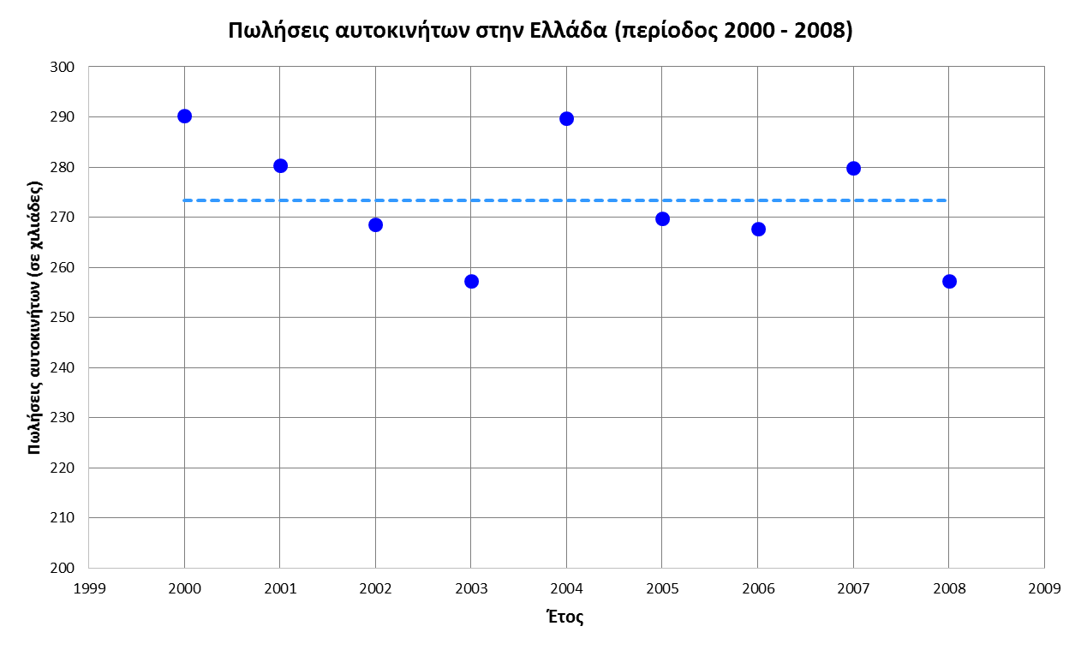
Απλός κινούμενος μέσος όρος
Στατική χρονοσειρά (stationary time-series)
Οι τιμές της χρονοσειράς είναι άθροισμα ενός σταθερού επιπέδου (level) και μιας τυχαίας διακύμανσης (variance/random effect).
273,4+16,8
273,4-16,1
Επίπεδο (level)
D=273,4
Τυχαία διακύμανση (ε_{t})
$$D_{t}=D+ε_{t}$$
6
6
6

Slide 7
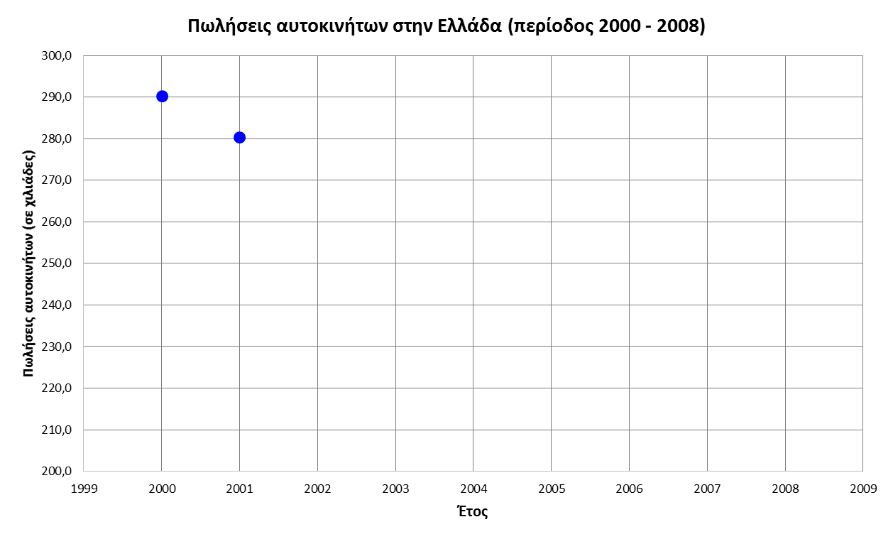
Απλός κινούμενος μέσος όρος
$$F_{t}=\frac{1}{N}\left(x_{t−1}+x_{t−2}+…+x_{t−N}\right)$$
Κινούμενος μέσος όρος Ν=2 [περιόδων].
α/α | Έτος | Ζήτηση [D_{t}] | Πρόβλεψη [F_{t}] | Σφάλμα [e_{t}]
1 | 2000 | 290,2
2 | 2001 | 280,3
3 | 2002
π.χ. η πρώτη πρόβλεψη που μπορώ να κάνω είναι για τη χρονική στιγμή t=3 ή t=2002
$$F_{3}=\frac{1}{2}\left(x_{2}+x_{1}\right)$$
$$F_{2002}=\frac{1}{2}\left(x_{2001}+x_{2000}\right)$$
7
7
7

Slide 8
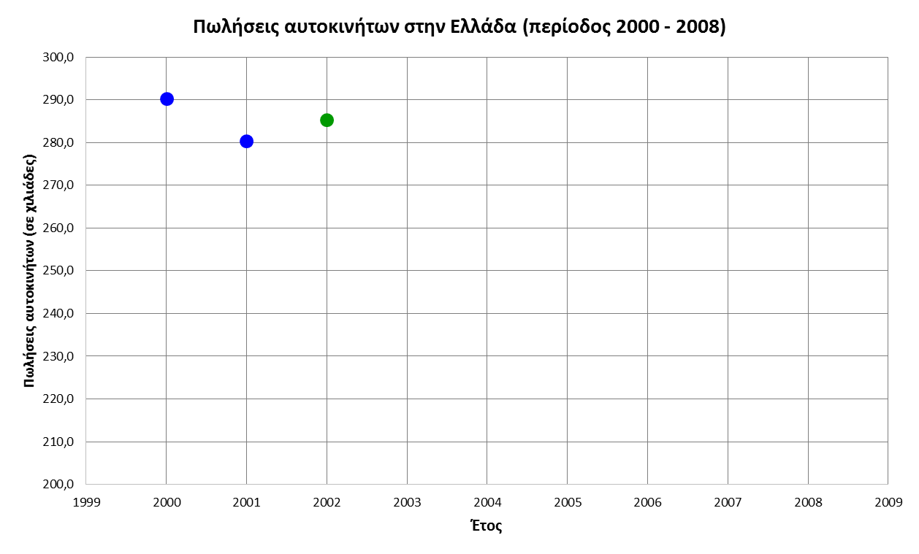
Απλός κινούμενος μέσος όρος
$$F_{t}=\frac{1}{N}\left(x_{t−1}+x_{t−2}+…+x_{t−N}\right)$$
Κινούμενος μέσος όρος Ν=2 [περιόδων].
α/α | Έτος | Ζήτηση [D_{t}] | Πρόβλεψη [F_{t}] | Σφάλμα [e_{t}]
1 | 2000 | 290,2
2 | 2001 | 280,3
3 | 2002 |  | 285,3
π.χ. η πρώτη πρόβλεψη που μπορώ να κάνω είναι για τη χρονική στιγμή t=3 ή t=2002
$$F_{3}=\frac{1}{2}\left(x_{2}+x_{1}\right)=\frac{1}{2}\left(280,3+290,2\right)=285,3$$
$$F_{2002}=\frac{1}{2}\left(x_{2001}+x_{2000}\right)$$
8
8
8

Slide 9
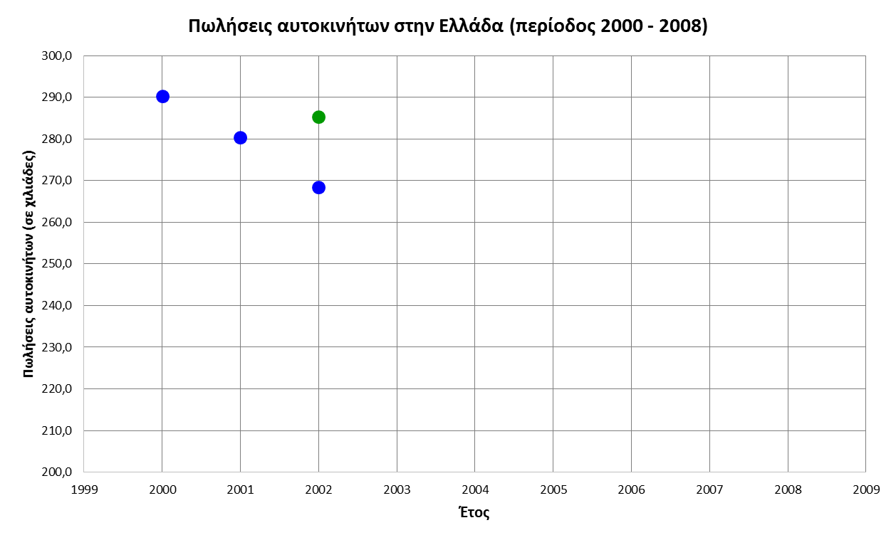
Απλός κινούμενος μέσος όρος
Κινούμενος μέσος όρος Ν=2 [περιόδων].
Όταν φτάσω στην περίοδο t=3 ή t=2002, η πραγματική ζήτηση γίνεται γνωστή. Συνεπώς, έχω:
Πραγματική ζήτηση D₃=268,5.
Πρόβλεψη ζήτησης F₃=285,3.
Το σφάλμα στην πρόβλεψη είναι: e₃ = D₃ – F₃
α/α | Έτος | Ζήτηση [D_{t}] | Πρόβλεψη [F_{t}] | Σφάλμα [e_{t}]
1 | 2000 | 290,2
2 | 2001 | 280,3
3 | 2002 | 268,5 | 285,3 | -16,8
$$e_{3}={D_{3}−F}_{3}=268,5−285,3=−16,8$$
$$F_{3}$$
$$e_{3}$$
$$D_{3}$$
9
9
9

Slide 10
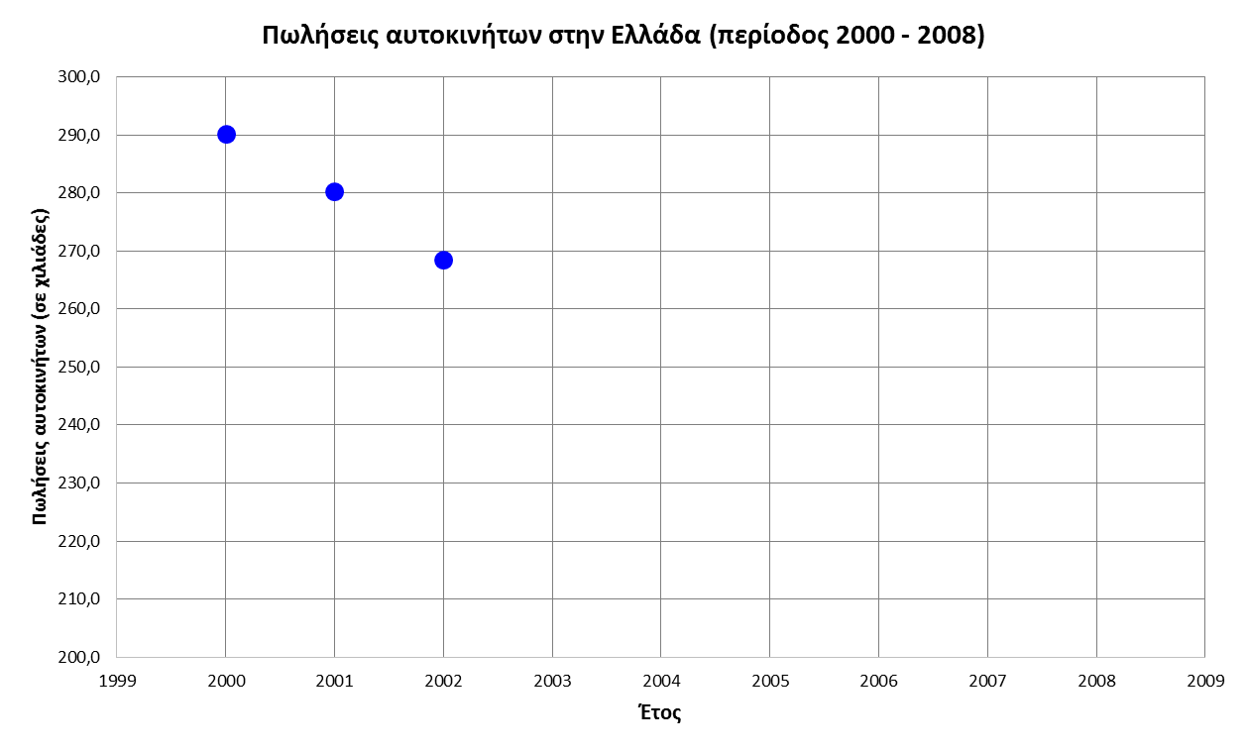
Απλός κινούμενος μέσος όρος
$$F_{t}=\frac{1}{N}\left(x_{t−1}+x_{t−2}+…+x_{t−N}\right)$$
Κινούμενος μέσος όρος Ν=2 [περιόδων].
α/α | Έτος | Ζήτηση [D_{t}] | Πρόβλεψη [F_{t}] | Σφάλμα [e_{t}]
1 | 2000 | 290,2
2 | 2001 | 280,3
3 | 2002 | 268,5 | 285,3 | -16,8
4 | 2003
π.χ. η δεύτερη πρόβλεψη που μπορώ να κάνω είναι για τη χρονική στιγμή t=4 ή t=2003
$$F_{4}=\frac{1}{2}\left(x_{3}+x_{2}\right)$$
$$F_{2003}=\frac{1}{2}\left(x_{2002}+x_{2001}\right)$$
10
10
10

Slide 11
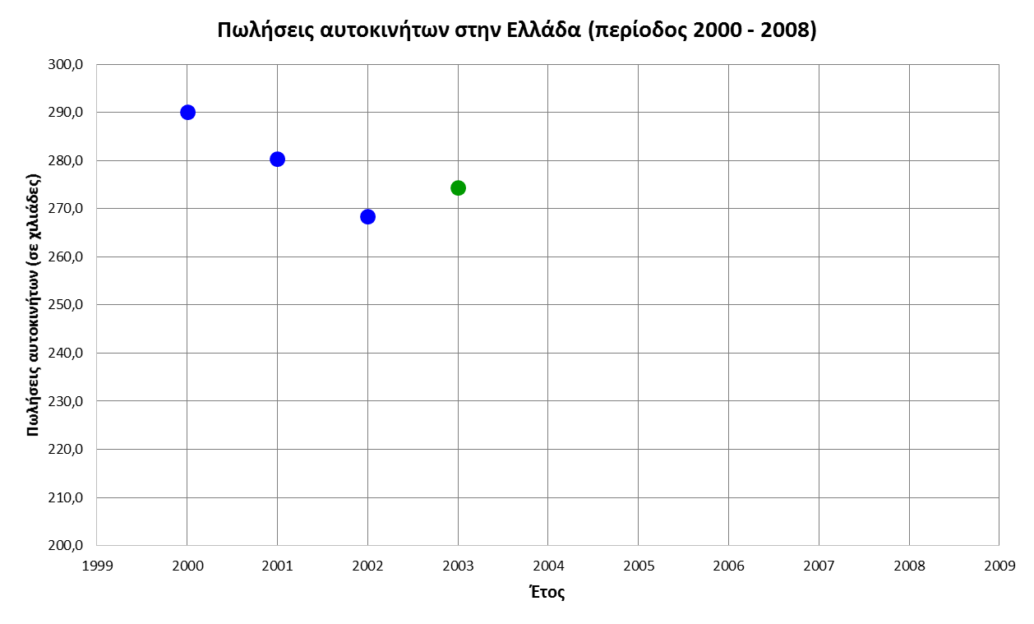
Απλός κινούμενος μέσος όρος
$$F_{t}=\frac{1}{N}\left(x_{t−1}+x_{t−2}+…+x_{t−N}\right)$$
Κινούμενος μέσος όρος Ν=2 [περιόδων].
α/α | Έτος | Ζήτηση [D_{t}] | Πρόβλεψη [F_{t}] | Σφάλμα [e_{t}]
1 | 2000 | 290,2
2 | 2001 | 280,3
3 | 2002 | 268,5 | 285,3 | -16,8
4 | 2003 |  | 274,4
π.χ. η πρώτη πρόβλεψη που μπορώ να κάνω είναι για τη χρονική στιγμή t=3 ή t=2002
$$F_{4}=\frac{1}{2}\left(x_{3}+x_{2}\right)=\frac{1}{2}\left(268,5+280,3\right)=274,4$$
$$F_{2003}=\frac{1}{2}\left(x_{2002}+x_{2001}\right)$$
11
11
11

Slide 12
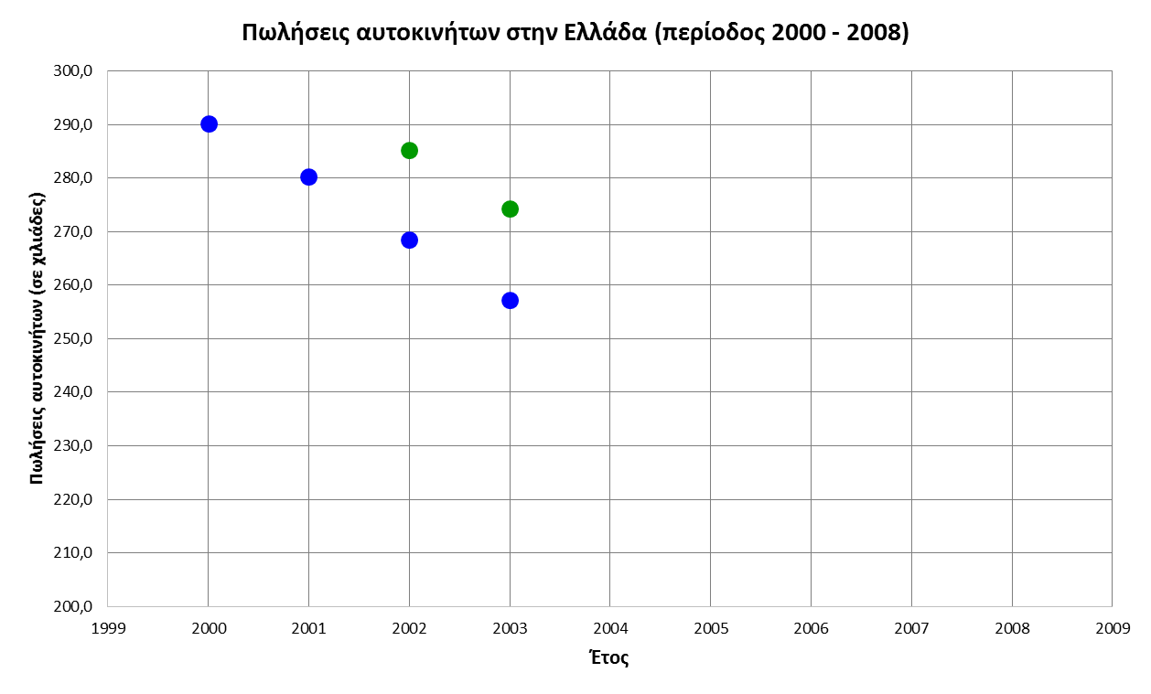
Απλός κινούμενος μέσος όρος
Κινούμενος μέσος όρος Ν=2 [περιόδων].
Όταν φτάσω στην περίοδο t=4 ή t=2003, η πραγματική ζήτηση γίνεται γνωστή. Συνεπώς, έχω:
Πραγματική ζήτηση D₃=257,3.
Πρόβλεψη ζήτησης F₃=274,4.
Το σφάλμα στην πρόβλεψη είναι: e₄ = D₄ – F₄
α/α | Έτος | Ζήτηση [D_{t}] | Πρόβλεψη [F_{t}] | Σφάλμα [e_{t}]
1 | 2000 | 290,2
2 | 2001 | 280,3
3 | 2002 | 268,5 | 285,3 | -16,8
4 | 2003 | 257,3 | 274,4 | -17,1
$$e_{4}={D_{4}−F}_{4}=257,3−274,4=−17,1$$
$$F_{3}$$
$$e_{3}$$
$$D_{3}$$
12
12
12

Slide 13
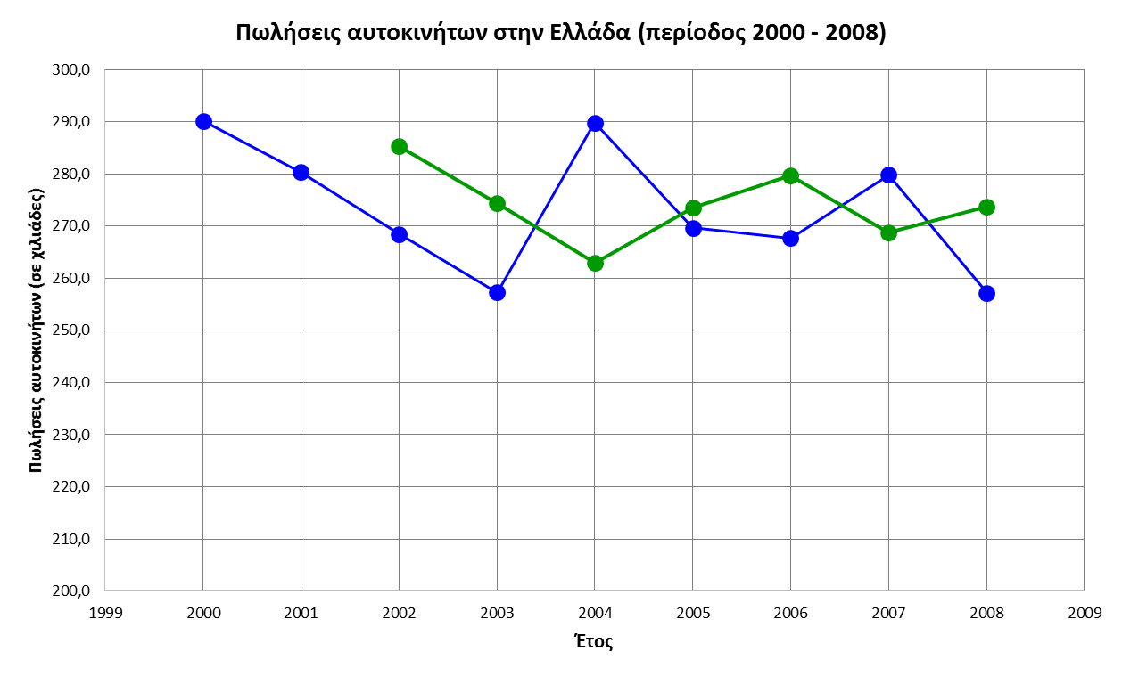
Απλός κινούμενος μέσος όρος
Κινούμενος μέσος όρος Ν=2 [περιόδων].
α/α | Έτος | Ζήτηση [D_{t}] | Πρόβλεψη [F_{t}] | Σφάλμα [e_{t}]
1 | 2000 | 290,2
2 | 2001 | 280,3
3 | 2002 | 268,5 | 285,3 | -16,8
4 | 2003 | 257,3 | 274,4 | -17,1
5 | 2004 | 289,8 | 262,9 | +26,9
6 | 2005 | 269,7 | 273,6 | -3,9
7 | 2006 | 267,7 | 279,8 | -12,1
8 | 2007 | 279,8 | 268,7 | +11,1
9 | 2008 | 257,2 | 273,8 | -16,6
Συνεχίζω ομοίως για τις υπόλοιπες περιόδους.
13
13
13

Slide 14
Απλός κινούμενος μέσος όρος
Αξιολόγηση του προτεινόμενου μοντέλου (κινούμενος μέσος όρος, Ν=2).
α/α | Έτος | Ζήτηση [D_{t}] | Πρόβλεψη [F_{t}] | Σφάλμα [e_{t}] | MAD | MSE | MAPE
1 | 2000 | 290,2
2 | 2001 | 280,3
3 | 2002 | 268,5 | 285,3 | -16,8 | 16,8 | 280,6 | 0,062
4 | 2003 | 257,3 | 274,4 | -17,1 | 17,1 | 292,4 | 0,066
5 | 2004 | 289,8 | 262,9 | +26,9 | 26,9 | 723,6 | 0,093
6 | 2005 | 269,7 | 273,6 | -3,9 | 3,9 | 14,8 | 0,014
7 | 2006 | 267,7 | 279,8 | -12,1 | 12,1 | 145,2 | 0,045
8 | 2007 | 279,8 | 268,7 | +11,1 | 11,1 | 123,2 | 0,040
9 | 2008 | 257,2 | 273,8 | -16,6 | 16,6 | 273,9 | 0,064
 | Σύνολο |  |  |  | 104,5 | 1853,7 | 0,384
14
14
14

Slide 15
Απλός κινούμενος μέσος όρος
Αξιολόγηση του προτεινόμενου μοντέλου (κινούμενος μέσος όρος, Ν=2).
α/α | Έτος |  |  |  | MAD
1 | 2000
2 | 2001
3 | 2002 |  |  |  | 16,8
4 | 2003 |  |  |  | 17,1
5 | 2004 |  |  |  | 26,9
6 | 2005 |  |  |  | 3,9
7 | 2006 |  |  |  | 12,1
8 | 2007 |  |  |  | 11,1
9 | 2008 |  |  |  | 16,6
 | Σύνολο |  |  |  | 104,5
$$MAD=\frac{1}{n}\sum_{i=t_{o}}^{n}{\left|e_{i}\right|}$$
$$e_{6}={D_{6}−F}_{6}=−3,9$$
$$\left|e_{6}\right|=\left|−3,9\right|=3,9$$
$$MAD=$$
$$\frac{1}{n}\sum_{i=t_{o}}^{n}{\left|e_{i}\right|}=\frac{1}{7}\left(\left|e_{3}\right|+\left|e_{4}\right|+…+\left|e_{9}\right|\right)=$$
$$\frac{1}{7}\left(16,8+17,1+…+16,6\right)=\frac{104,5}{7}⇒$$
$$MAD=14,93$$
Ερμηνεία;
15
15
15

Slide 16
Απλός κινούμενος μέσος όρος
Αξιολόγηση του προτεινόμενου μοντέλου (κινούμενος μέσος όρος, Ν=2).
α/α | Έτος |  |  |  |  | MSE
1 | 2000
2 | 2001
3 | 2002 |  |  |  |  | 280,6
4 | 2003 |  |  |  |  | 292,4
5 | 2004 |  |  |  |  | 723,6
6 | 2005 |  |  |  |  | 14,8
7 | 2006 |  |  |  |  | 145,2
8 | 2007 |  |  |  |  | 123,2
9 | 2008 |  |  |  |  | 273,9
 | Σύνολο |  |  |  |  | 1853,7
$$MSE=\frac{1}{n}\sum_{i=t_{o}}^{n}{e_{i}^{2}}$$
$$e_{5}=F_{5}−D_{5}=−26,9$$
$$e_{5}^{2}={\left(−26,9\right)}^{2}=723,6$$
$$MSE=$$
$$\frac{1}{n}\sum_{i=t_{o}}^{n}{e_{i}^{2}}=\frac{1}{7}\left(e_{3}^{2}{+e}_{4}^{2}+…+e_{9}^{2}\right)=$$
$$\frac{1}{7}\left({16,8}^{2}+{17,1}^{2}+…+{16,6}^{2}\right)=$$
$$\frac{1}{7}\left(280,6+292,4+…+273,9\right)⇒$$
$$MSE=264,81$$
Ερμηνεία;
16
16
16

Slide 17
Απλός κινούμενος μέσος όρος
Αξιολόγηση του προτεινόμενου μοντέλου (κινούμενος μέσος όρος, Ν=2).
α/α | Έτος |  |  |  |  |  | MAPE
1 | 2000
2 | 2001
3 | 2002 |  |  |  |  |  | 0,062
4 | 2003 |  |  |  |  |  | 0,066
5 | 2004 |  |  |  |  |  | 0,093
6 | 2005 |  |  |  |  |  | 0,014
7 | 2006 |  |  |  |  |  | 0,045
8 | 2007 |  |  |  |  |  | 0,040
9 | 2008 |  |  |  |  |  | 0,064
 | Σύνολο |  |  |  |  |  | 0,384
$$MAPE=\frac{1}{n}\sum_{i=t_{o}}^{n}{\frac{\left|e_{i}\right|}{D_{i}}}$$
$$\frac{\left|e_{5}\right|}{D_{5}}=\frac{\left|F_{5}{−D}_{5}\right|}{D_{5}}=\frac{\left|−26,9\right|}{289,8}=0,093 ή 9,3\%$$
$$MAPE=\frac{1}{n}\sum_{i=t_{o}}^{n}{\frac{\left|e_{i}\right|}{D_{i}}}=\frac{1}{7}\left(\frac{\left|e_{3}\right|}{D_{3}}+\frac{\left|e_{4}\right|}{D_{4}}+…+\frac{\left|e_{9}\right|}{D_{9}}\right)=$$
$$\frac{1}{7}\left(\frac{16,8}{268,5}+\frac{17,1}{257,3}+…+\frac{16,6}{257,2}\right)=$$
$$\frac{1}{7}\left(0,06+0,07+…+0,06\right)=\frac{0,38}{7}⇒$$
$MAPE=0,0549$ ή$MAPE=5,49$ %
Ερμηνεία;
17
17
17

Slide 18
Απλός κινούμενος μέσος όρος
Αξιολόγηση του προτεινόμενου μοντέλου (κινούμενος μέσος όρος, Ν=2).
Οι τρεις δείκτες αξιολόγησης μας δίνουν μια ποσοτική πληροφορία
για την καλή προσαρμογή (goodness-of-fit) του προτεινόμενου μοντέλου στη χρονοσειρά, στην περίπτωση που τα χρησιμοποιώ κατά τη φάση της «ανάπτυξης και ελέγχου» του μοντέλου.
για την προβλεπτική ικανότητα (predictive capability) του προτεινόμενου μοντέλου, στην περίπτωση που τα χρησιμοποιώ κατά τη φάση της διενέργειας προβλέψεων μέσω του μοντέλου.
Συγκρίσεις με εναλλακτικά μοντέλα.
Για παράδειγμα με ένα μοντέλο Κινούμενου Μέσου Όρου Ν=3 περιόδων.
Για το μοντέλο των Ν=2 περιόδων:
MAD=14,93
MSE=264,81
MAPE=5,49%
18
18
18

Slide 19
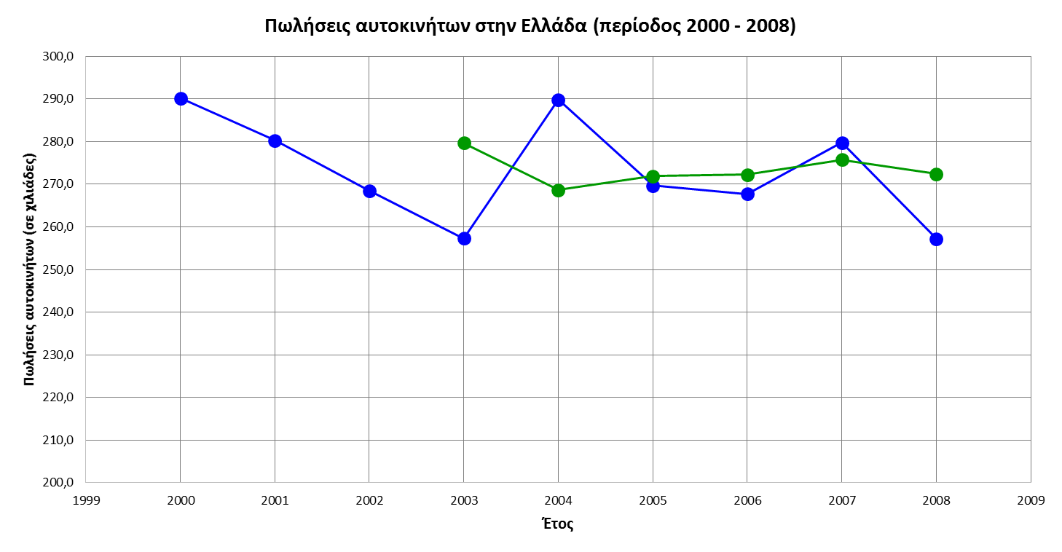
Απλός κινούμενος μέσος όρος
Κινούμενος μέσος όρος Ν=3 [περιόδων].
α/α | Έτος | Ζήτηση [D_{t}] | Πρόβλεψη [F_{t}] | Σφάλμα [e_{t}]
1 | 2000 | 290,2
2 | 2001 | 280,3
3 | 2002 | 268,5
4 | 2003 | 257,3 | 279,7 | -22,4
5 | 2004 | 289,8 | 268,7 | +21,1
6 | 2005 | 269,7 | 271,9 | -2,2
7 | 2006 | 267,7 | 272,3 | -4,6
8 | 2007 | 279,8 | 275,7 | +4,1
9 | 2008 | 257,2 | 272,4 | -15,2
Συνεχίζω ομοίως για τις υπόλοιπες περιόδους.
Χρειάζομαι άλλη μία περίοδο.
19
19
19

Slide 20
Απλός κινούμενος μέσος όρος
Αξιολόγηση του προτεινόμενου μοντέλου (κινούμενος μέσος όρος, Ν=2).
α/α | Έτος | Ζήτηση [D_{t}] | Πρόβλεψη [F_{t}] | Σφάλμα [e_{t}] | MAD | MSE | MAPE
1 | 2000 | 290,2
2 | 2001 | 280,3
3 | 2002 | 268,5
4 | 2003 | 257,3 | 279,7 | -22,4 | 22,4 | 500,3 | 0,087
5 | 2004 | 289,8 | 268,7 | +21,1 | 21,1 | 445,2 | 0,073
6 | 2005 | 269,7 | 271,9 | -2,2 | 2,2 | 4,7 | 0,008
7 | 2006 | 267,7 | 272,3 | -4,6 | 4,6 | 20,9 | 0,017
8 | 2007 | 279,8 | 275,7 | +4,1 | 4,1 | 16,5 | 0,015
9 | 2008 | 257,2 | 272,4 | -15,2 | 15,2 | 231,0 | 0,059
 | Σύνολο |  |  |  | 69,5 | 1218,6 | 0,258
$$MAD=11,58$$
$$MSE=203,10$$
$$MAPE=0,0431$$
20
20
20

Slide 21
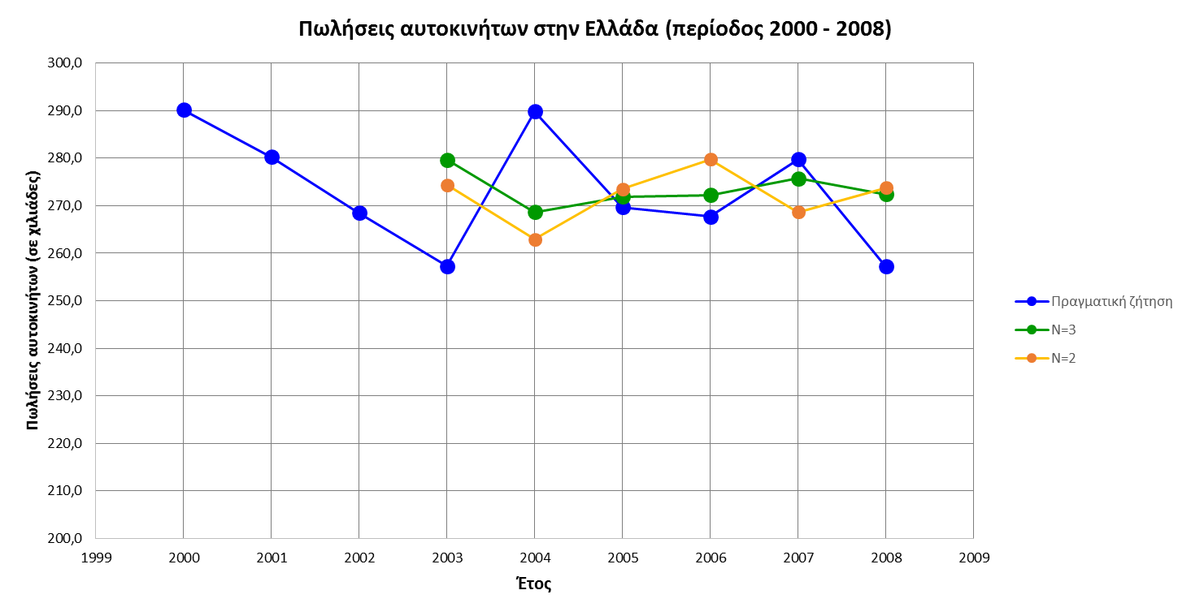
Απλός κινούμενος μέσος όρος
Σύγκριση της ικανότητας πρόβλεψης των δύο μοντέλων.
Χρησιμοποιώ τον ίδιο αριθμό προβλέψεων, εδώ για Ν=2 έχω 7 και για Ν=3 έχω 6, οπότε συγκρίνω για τις 6 τελευταίες προβλέψεις.
Δείκτης αξιολόγησης | Ν=2 | Ν=3
MAD | 14,59 | 11,58
MSE | 262,19 | 203,10
MAPE | 5,38% | 4,31%
Ποιό μοντέλο φαίνεται να προβλέπει καλύτερα τη χρονοσειρά;
21
21
21

Slide 22
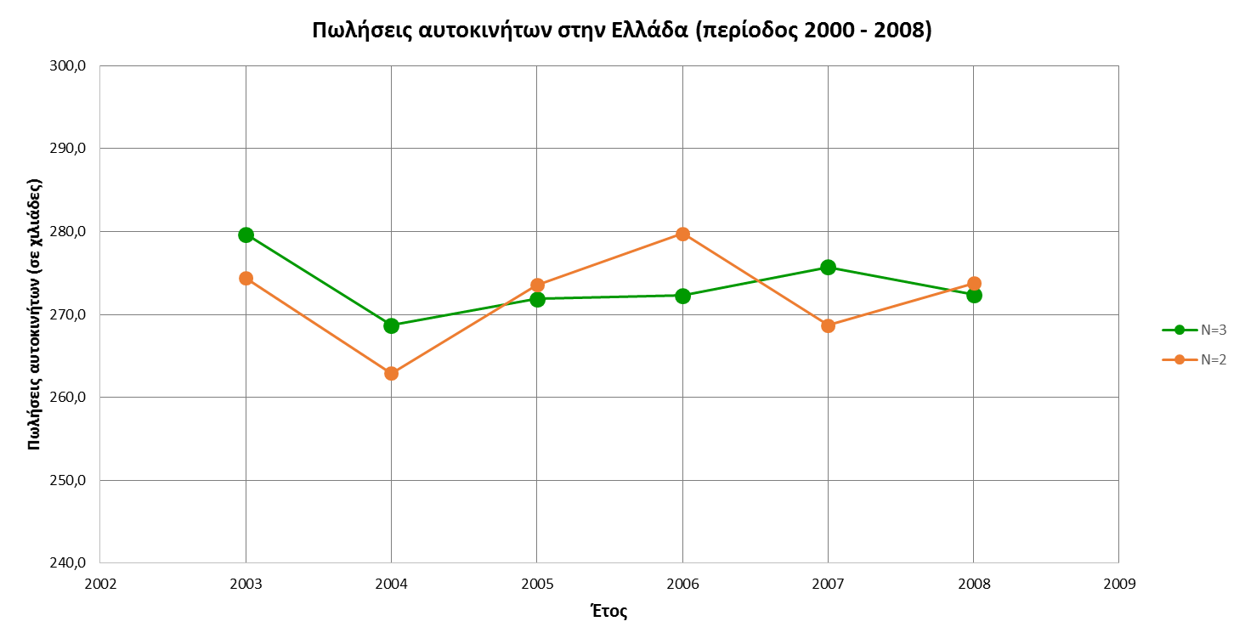
Απλός κινούμενος μέσος όρος
Παρατηρήσεις
Καλή προσαρμογή σε στάσιμες χρονοσειρές.
Αύξηση των περιόδων Ν οδηγεί σε μείωση της διακύμανσης των προβλέψεων.
Ίση βαρύτητα σε κάθε μια από τις ιστορικές τιμές της ζήτησης (παλαιότερες και νεότερες).
22
22
22

Slide 23
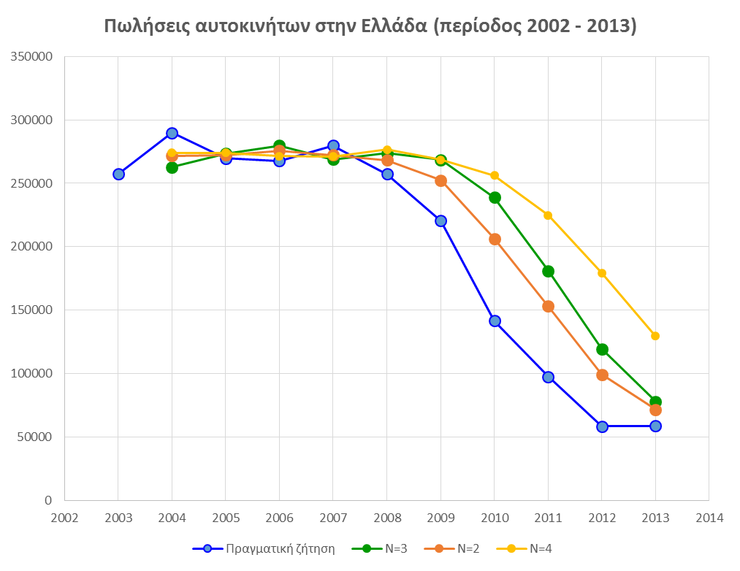
Απλός κινούμενος μέσος όρος
Παρατηρήσεις
Αύξηση των περιόδων Ν οδηγεί σε μείωση της ικανότητας προσαρμογής σε χρονοσειρές με τάση (καθυστερημένη «αντίληψη» της αλλαγής).
23
23
23

Slide 24
Απλός κινούμενος μέσος όρος
Παρατηρήσεις
Μπορούμε να ελαφρύνουμε το φορτίο των πράξεων από βήμα σε βήμα μέσω της σχέσης:
Παρόλα αυτά, θα πρέπει και στην περίπτωση αυτή να διατηρούμε ένα αρχείο με όλες τις παρελθοντικές Ν.
$$F_{t+1}=F_{t}+\frac{x_{t}−x_{t−N}}{Ν}$$
$$F_{5}=F_{4}+\frac{x_{4}−x_{1}}{3}=279,7+\frac{257,3−290,2}{3}=279,7−11,0=268,7$$
24
24
24

Slide 25
Απλός κινούμενος μέσος όρος
Επιλογή μοντέλου
Κριτήριο απόδοσης: Ελαχιστοποίηση του MAPE.
N=2 | N=3 | N=4 | N=5
0,0141 | 0,0078 | 0,0157 | 0,0277
0,0450 | 0,0170 | 0,0135 | 0,0202
-0,0396 | -0,0145 | -0,0310 | -0,0329
0,0642 | 0,0590 | 0,0758 | 0,0607
2,09% | 1,73% | 1,85% | 1,89%
25
25
25
Διαχείριση Αποθεμάτων και Πρόβλεψη Ζήτησης, Τμήμα Διοίκησης Συστημάτων Εφοδιασμού, 2015-2016, Κατερίνη, Ελλάδα

Slide 26
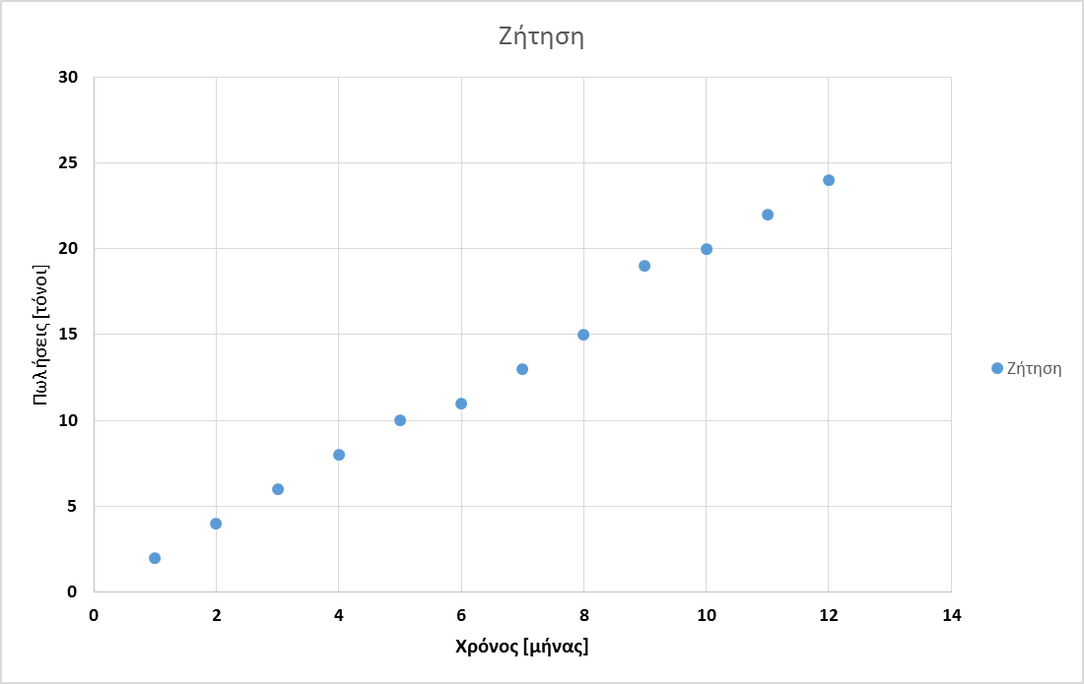
Απλός κινούμενος μέσος όρος
Άσκηση
Στον παρακάτω Πίνακα παρουσιάζονται οι πωλήσεις (tn) για δώδεκα μήνες του προϊόντος Χ. Χρησιμοποιείστε κινούμενο μέσο όρο (α) 3 μηνών, (β) 4 μηνών και (γ) 6 μηνών για να κάνετε προβλέψεις υπολογίζοντας ταυτόχρονα και τα σχετικά σφάλματα.
Μήνας | Πωλήσεις (tn)
1 | 2
2 | 4
3 | 6
4 | 8
5 | 10
6 | 11
7 | 13
8 | 15
9 | 19
10 | 20
11 | 22
12 | 24
26
26
26

Slide 27
Απλός κινούμενος μέσος όρος
Άσκηση
 |  |  |  |  |  |  |  | MAD | MAD | MAD | MSE | MSE | MSE | MAPE | MAPE | MAPE
 |  | N=3 | N=4 | N=6 | N=3 | N=4 | N=6 | N=3 | N=4 | N=6 | N=3 | N=4 | N=6 | N=3 | N=4 | N=6
t | D(t) | F(t) | F(t) | F(t) | e(t) | e(t) | e(t)
1 | 2
2 | 4
3 | 6
4 | 8 | 4,00 |  |  | +4,00
5 | 10 | 6,00 | 5,00 |  | +4,00 | +5,00
6 | 11 | 8,00 | 7,00 |  | +3,00 | +4,00
7 | 13 | 9,67 | 8,75 | 6,83 | +3,33 | +4,25 | +6,17 | 3,33 | 4,25 | 6,17 | 11,11 | 18,06 | 38,03 | 0,26 | 0,33 | 0,47
8 | 15 | 11,33 | 10,50 | 8,67 | +3,67 | +4,50 | +6,33 | 3,67 | 4,50 | 6,33 | 13,44 | 20,25 | 40,11 | 0,24 | 0,30 | 0,42
9 | 19 | 13,00 | 12,25 | 10,50 | +6,00 | +6,75 | +8,50 | 6,00 | 6,75 | 8,50 | 36,00 | 45,56 | 72,25 | 0,32 | 0,36 | 0,45
10 | 20 | 15,67 | 14,50 | 12,67 | +4,33 | +5,50 | +7,33 | 4,33 | 5,50 | 7,33 | 18,78 | 30,25 | 53,78 | 0,22 | 0,28 | 0,37
11 | 22 | 18,00 | 16,75 | 14,67 | +4,00 | +5,25 | +7,33 | 4,00 | 5,25 | 7,33 | 16,00 | 27,56 | 53,78 | 0,18 | 0,24 | 0,33
12 | 24 | 20,33 | 19,00 | 16,67 | +3,67 | +5,00 | +7,33 | 3,67 | 5,00 | 7,33 | 13,44 | 25,00 | 53,78 | 0,15 | 0,21 | 0,31
 |  |  |  |  |  |  |  | 4,17 | 5,21 | 7,17 | 18,13 | 27,78 | 51,95 | 0,23 | 0,28 | 0,39
27
27
27

Slide 28
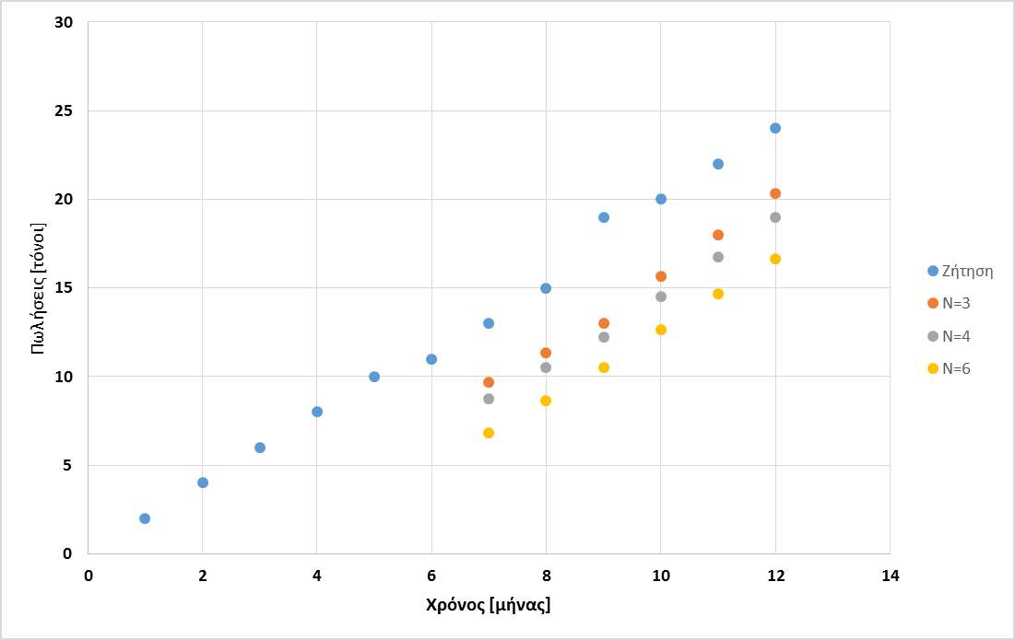
Απλός κινούμενος μέσος όρος
Άσκηση
28
28
28

